Slide 1
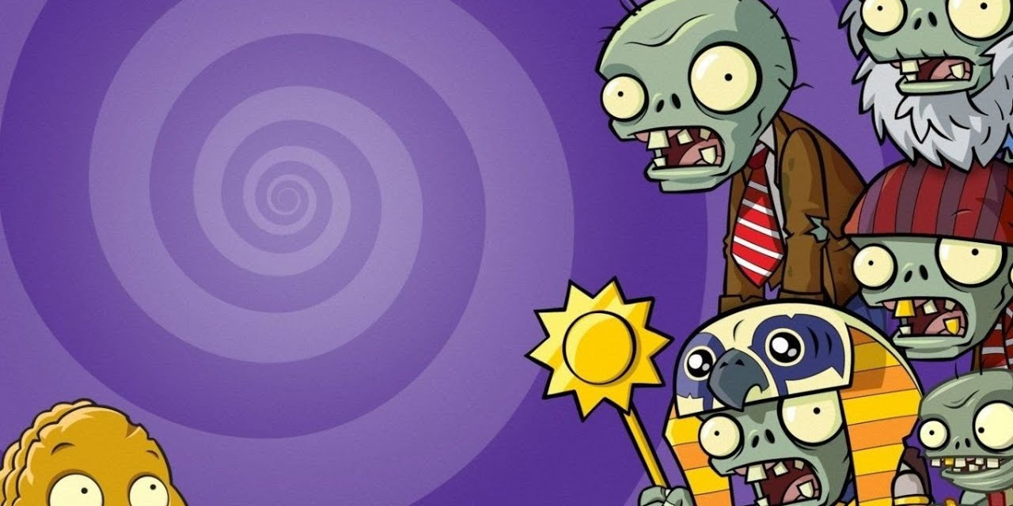


ON PYTHON
Евгений Кучерявый, Иванов Артём, Тё Алексей

Slide 2
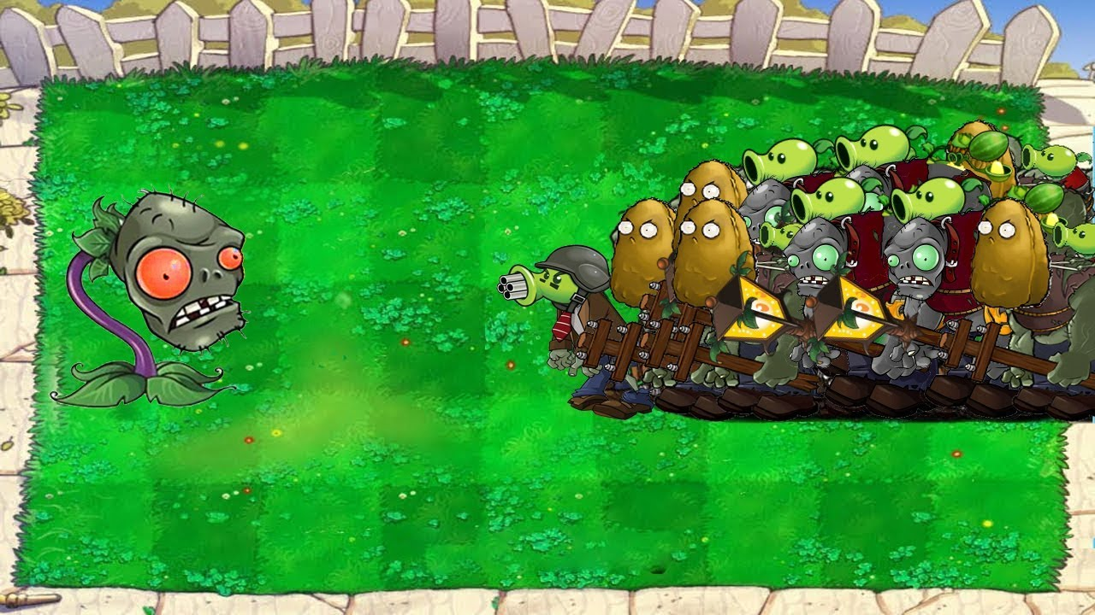
Воссоздать легендарную игру "Plants vs Zombies" на языке программирования python
Цель:
С некоторыми изменениями

Slide 3
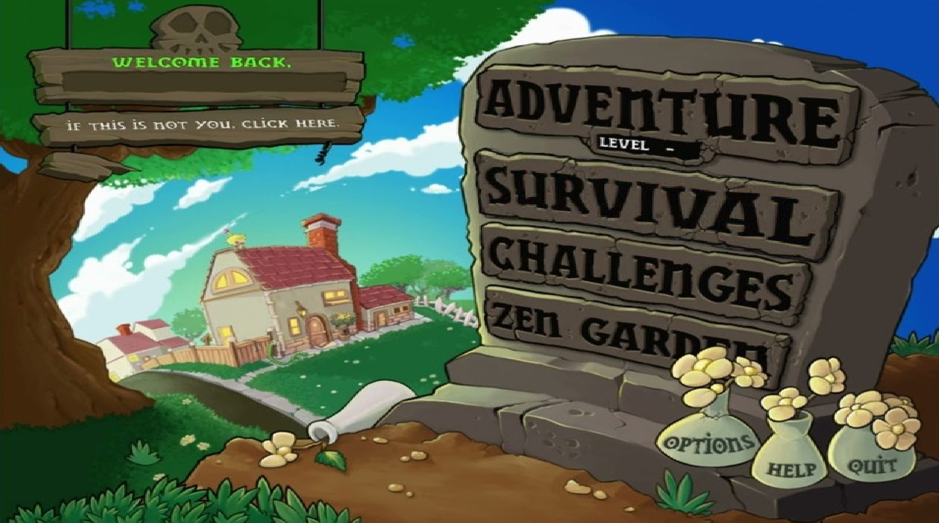
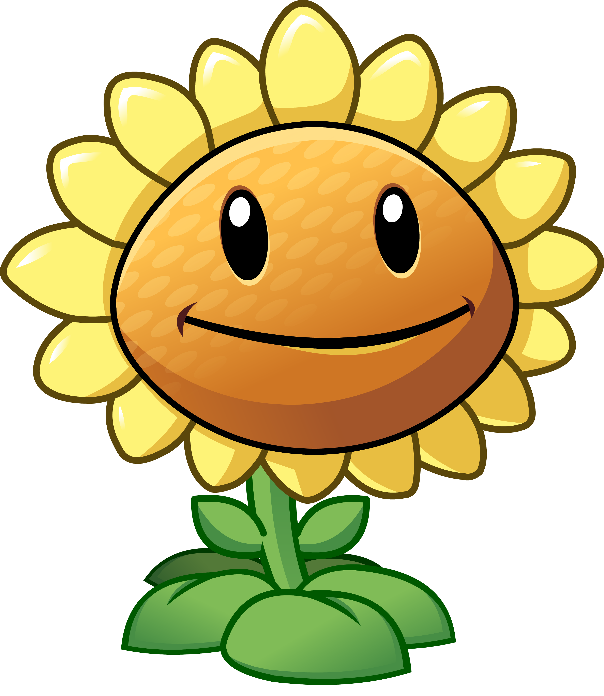
Главное меню:
В главном меню нас встречает 4 кнопки, но работает только кнопка 'Survival', которая запускает режим выживания
Но также на вазах есть ещё кнопки:
• 'QUIT' - закрывает игру

Slide 4
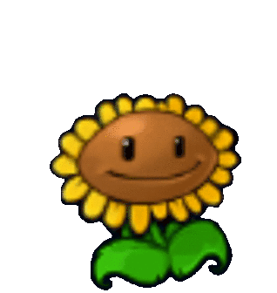
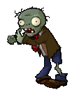
старт
выход

Slide 5
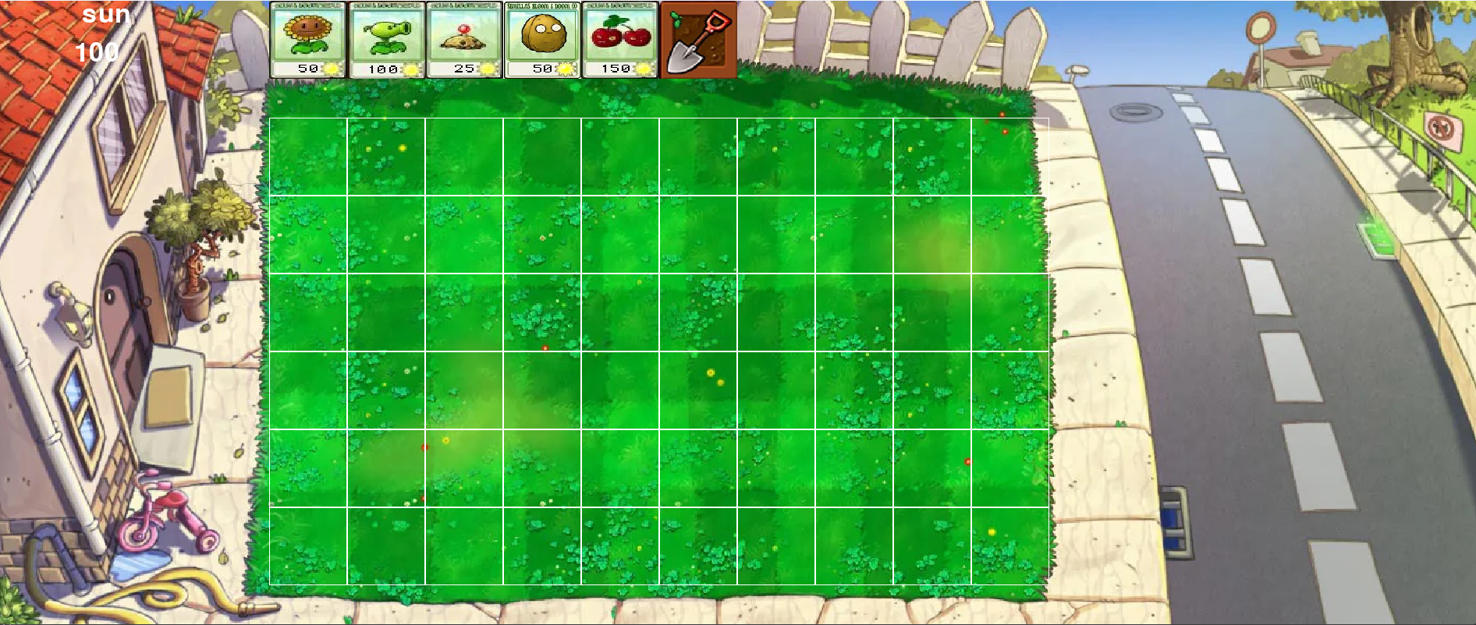
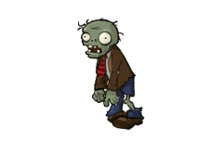
Главная доска

Slide 6
главная доска
Карточки растений
солнышки
лопата
Дом:
Если зомби дойдут до дома, то появиться экран поражения, где отобразиться счёт убитых зомби
Место появления зомби
Экономика работает так:
•
Зомби появляются так:
• Изначально 25 солнышек каждые 10 секунд
• раз в тридцать секунд появляются от A до B зомби (при запуске A=2, B=4)
• затем 25 * количество подсолнухов на лужайке
Каждые 10 секунд
• После каждой 5 волны: к А прибавляется 4, а к B прибавляется 6
• у зомби может быть разная скорость

Slide 7
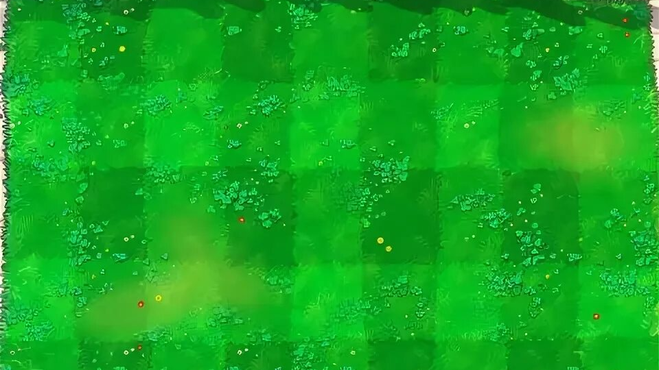
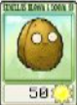
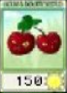
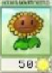
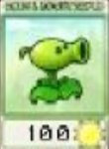
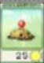
подсолнух
С каждым подсолнухом увеличивается количество получаемых солнц
Горохострел
Стреляет в зомби горошинами
(имеет анимации)
Стенорех
Вишня-бомба
Имеет много
здоровья и может сдерживать зомби
Взрывает зомби в радиусе 3 на 3 клетки
(имеет анимацию)
Картофельная мина
Если зомби наступает на неё, то он взрывается вместе с миной
Зомби
Может есть растения, погибает от 6 снарядов гороха

Slide 8
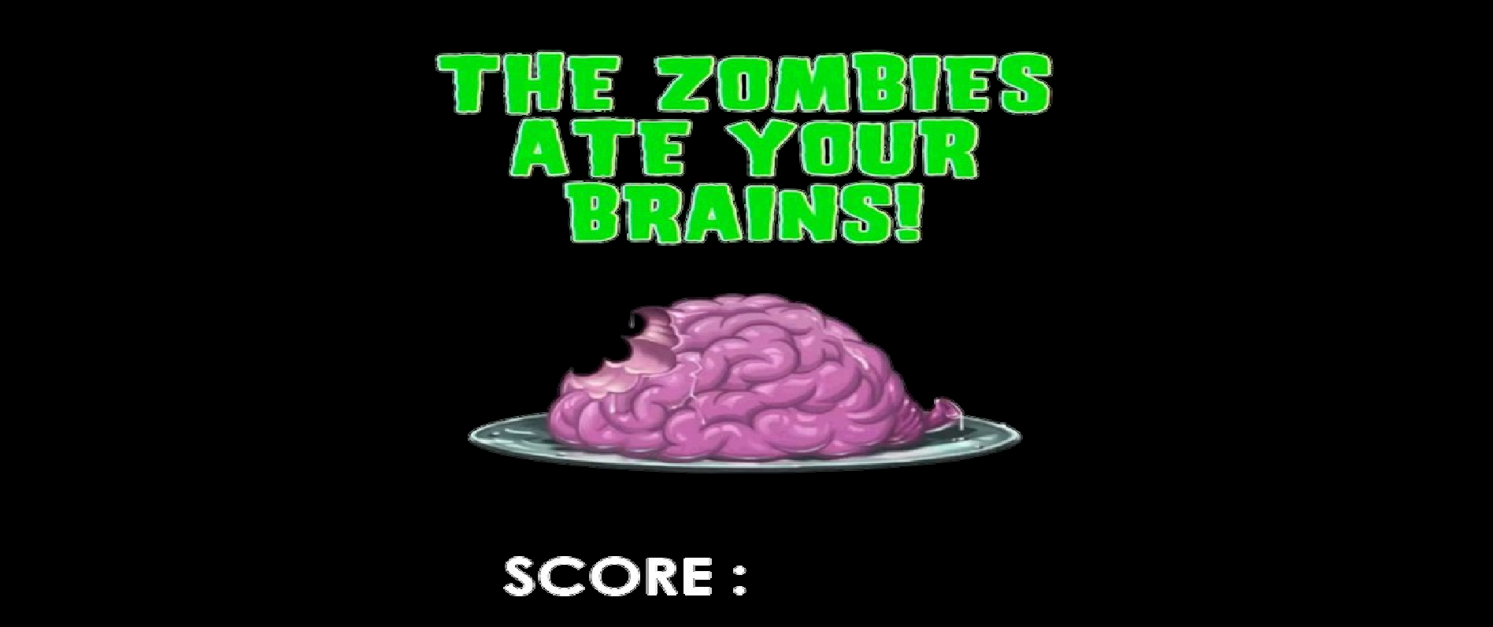
Экран окончания игры подсчитываются убитые зомби

Slide 9
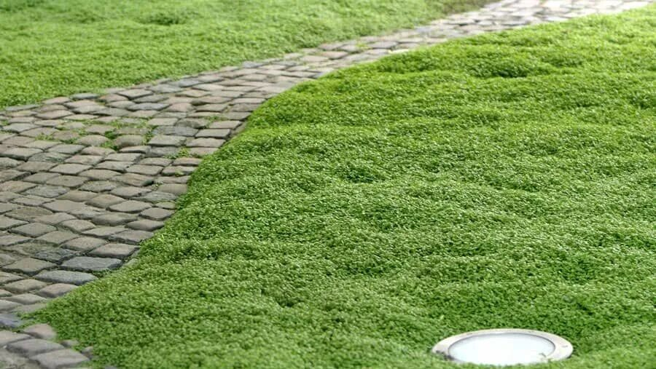
Классы растений
Стартовое окно
Группы спрайтов
Классы снарядов
ПОЛЕ
(главный файл)
пауза
Функция load_image()
Загружает картинки
Группы спрайтов
Конечное окно
Классы зомби

Slide 10
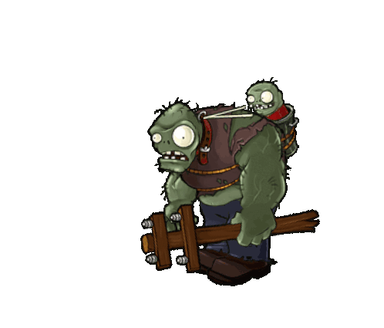
СПАСИБО ЗА ВНИМАНИЕ

